Slide 1
Apache Spark. RDD
Семинар 1 Узнаем про базовую структуру данных Spark
Notes:
Выбери любой подходящий макет с названием “Титульный слайд”.

Slide 2
План курса
1
Архитектура Spark
2
RDD
3
Dataframe
Notes:
Стандартный слайд. Не меняем его, меняем текст в нем.

Slide 3
Вопросы по лекции
1) Что такое кластер?
2) Почему RDD это низкоуровневая структура?
3) В чем заключаются преимущества партиционирования?
4) В чем отличия между преобразованиями и действиями?
5) Что такое DAG?

Slide 4
Вопросы по лекции
6) Что такое Jobs, Stages и Tasks?
7) В чём отличия между широкими и узкими операциями?
8) Приведите примеры узких и широких трансформаций?
9) Как можно ускорить вычисления?
10) Что такое кэширование?

Slide 5
Задание 1:
Найти среднее значение элементов в RDD

Slide 6
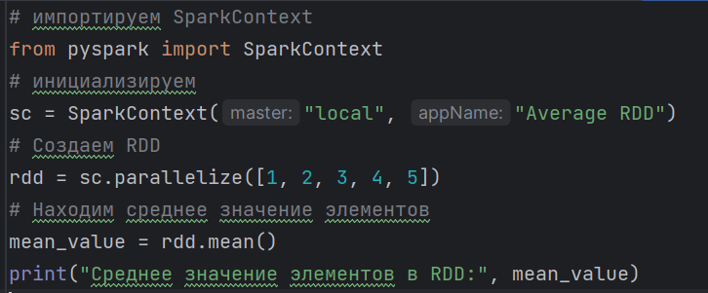
Задание 1:

Slide 7
Задание 2:
найти наибольший элемент в RDD

Slide 8
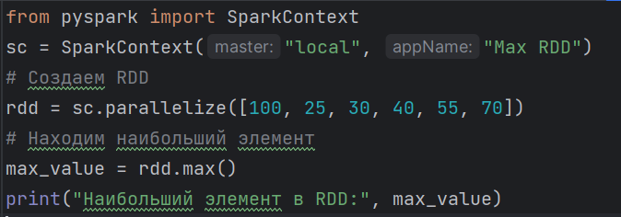
Задание 2:

Slide 9
Задание 3:
Подсчитать количество элементов, удовлетворяющих определенному условию

Slide 10
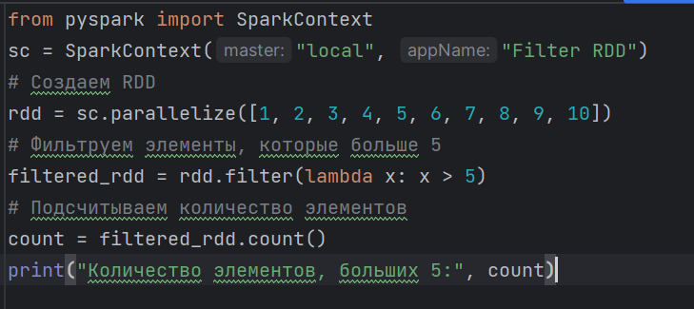
Задание 3:

Slide 11
Задание 4:
Дан набор данных с информацией о продажах товаров в магазине в следующем формате: (товар, магазин, количество). Необходимо сгруппировать данные по товару и найти суммарное количество проданных товаров по каждому товару.

Slide 12
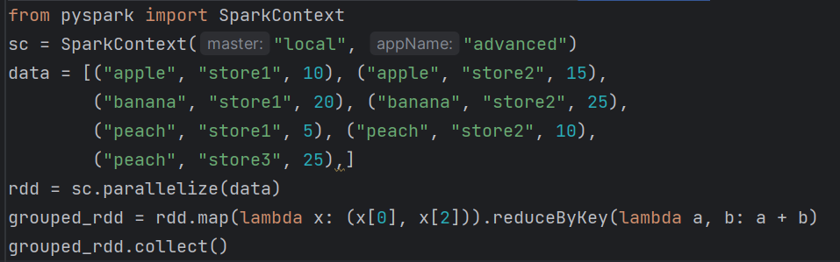
Задание 4:

Slide 13
Задание 5:
Дан набор данных с информацией о продажах товаров в магазине в следующем формате: (магазин, товар, количество, цена). Необходимо найти общую выручку от продаж каждого товара в каждом магазине.

Slide 14
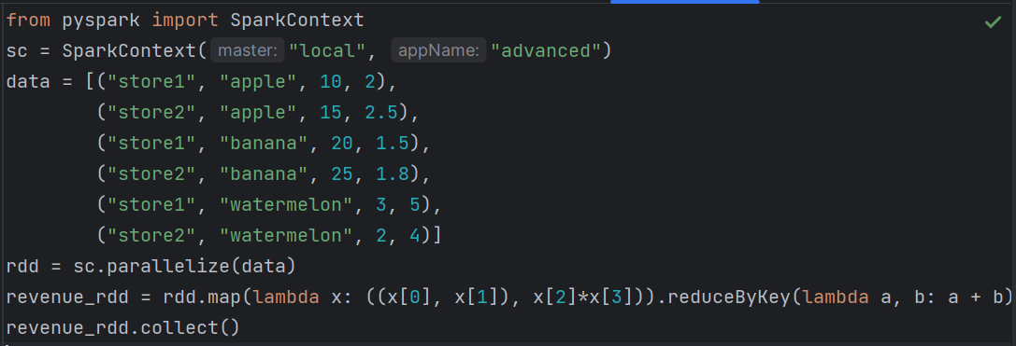
Задание 5:

Slide 15
Задание 6:
Даны два набора данных: первый с информацией о продажах (товар, количество) и второй с информацией о цене товаров (товар, цена). Необходимо объединить данные и найти общую выручку от продаж каждого товара.

Slide 16
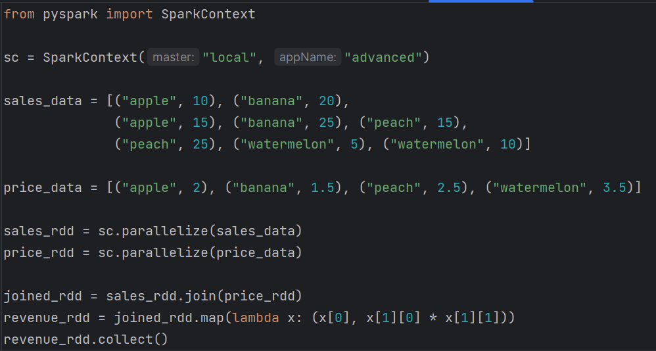
Задание 6:

Slide 17
Задание 7:
Поиск самого длинного слова в RDD

Slide 18
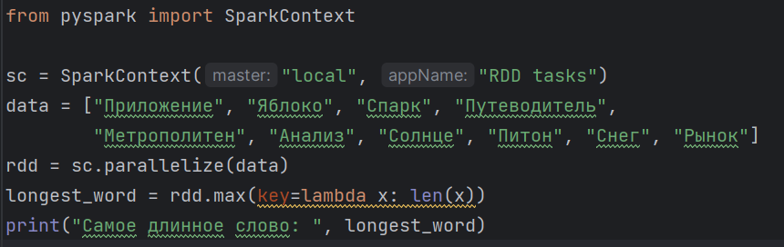
Задание 7:

Slide 19
Задание 8:
Фильтрация слов по длине в RDD

Slide 20
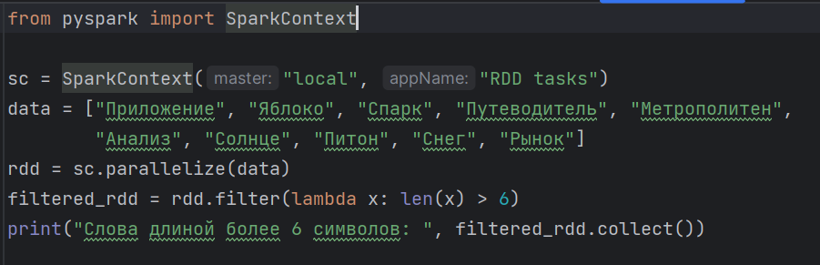
Задание 8:

Slide 21
Задание 9:
Подсчет количества уникальных слов в RDD

Slide 22
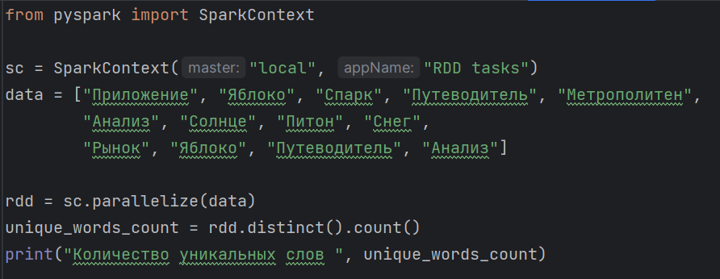
Задание 9:

Slide 23
Задание 10:
Преобразование всех слов в RDD в верхний регистр

Slide 24
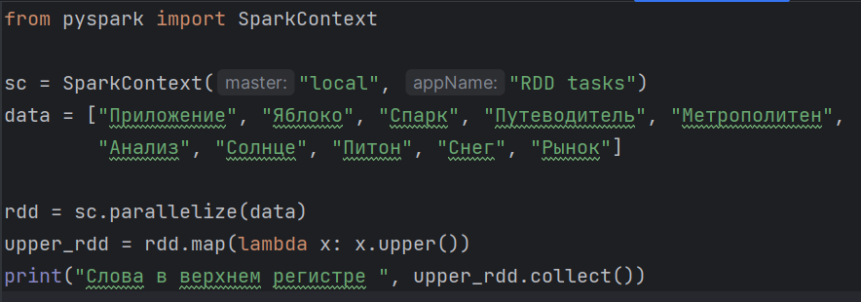
Задание 10:

Slide 25
Задание 11:
Найти средний возраст пользователей по их покупкам и вывести топ-5 самых молодых пользователей.

Slide 26
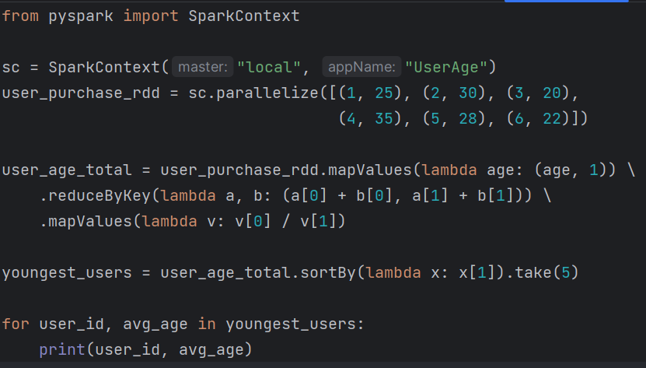
Задание 11:

Slide 27
Задание 12:
Найти среднюю цену товара в каждой категории и вывести результат в формате "Категория: Средняя цена".

Slide 28
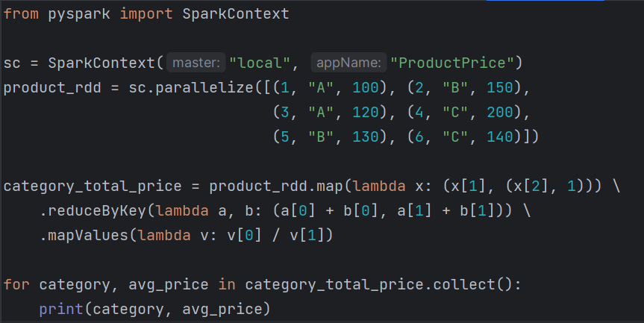
Задание 12:

Slide 29
Задание 13:
Найти все пары чисел из RDD, сумма которых превышает 100, и вывести их.

Slide 30
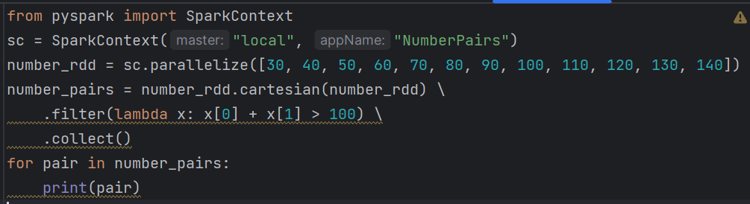
Задание 13:

Slide 31
Домашнее задание
Найти самую длинную последовательность упорядоченных чисел в RDD и вывести её ([1, 2, 3, 5, 6, 8, 10, 11, 12, 15, 16, 17])

Slide 32




Вопросы?
Вопросы?
Вопросы?

